Slide 1
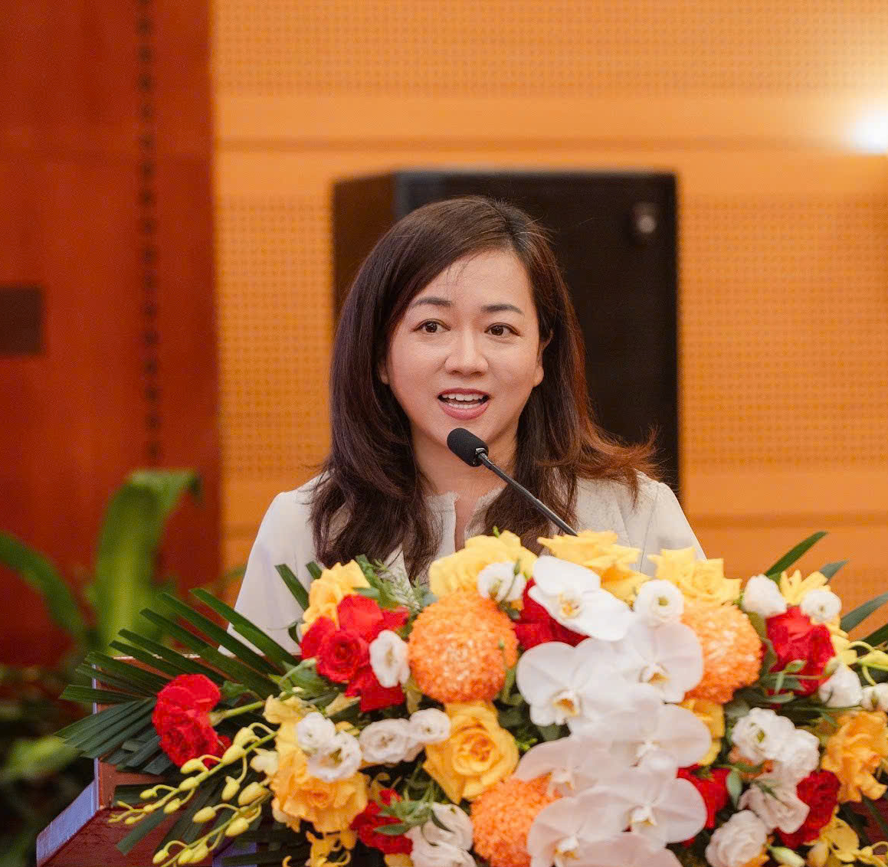
TỪ NIỀM TIN VÀO VIỆT NAM
ĐẾN HÀNH ĐỘNG VÌ VIỆT NAM
Hải Phòng, ngày 20 tháng 6 năm 2026
Bà Lê Thị Hồng Nhi
Phó Tổng Giám đốc Truyền thông, Đối ngoại và Phát triển bền vững
Unilever Việt Nam
Notes:
Key talking points:
Kính thưa Quý vị lãnh đạo, Quý Anh Chị nhà báo, phóng viên và đại diện các doanh nghiệp
Trước hết, cho phép tôi thay mặt Unilever Việt Nam trân trọng cảm ơn Ban Tổ chức đã tạo cơ hội để chúng tôi được có mặt tại Diễn đàn hôm nay. Khi nói về chủ đề “Báo chí và Doanh nghiệp đồng hành kiến tạo tương lai”, chúng ta thường nghĩ đến câu chuyện truyền thông, lan tỏa thông tin, hay cách doanh nghiệp kể câu chuyện của mình tốt hơn. Nhưng theo tôi, ở một tầng sâu hơn, đây là câu hỏi về niềm tin. Không phải niềm tin như một khẩu hiệu, mà là niềm tin được xây bằng dữ kiện đúng, hành động thật và sự đồng hành dài hạn.
Trong một giai đoạn Việt Nam đang bước vào những chuyển động phát triển mới, câu hỏi đặt ra không chỉ là chúng ta tin vào tương lai Việt Nam như thế nào, mà là chúng ta có thể cùng nhau làm gì để biến niềm tin đó thành hành động vì Việt Nam.
Với Unilever, đây là một chủ đề rất gần với hành trình hơn 30 năm của chúng tôi tại Việt Nam. Việt Nam không chỉ là một thị trường quan trọng, mà là nơi Unilever đã gắn bó, trưởng thành và tiếp tục cam kết đồng hành lâu dài.

Slide 2


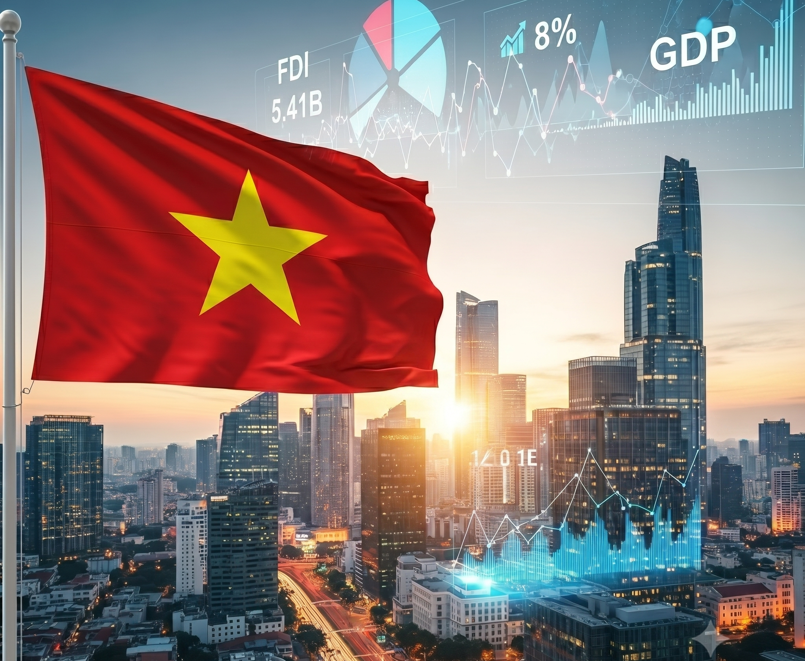
Việt Nam hôm nay:
Thiên thời - Địa lợi - Nhân hoà
Thiên thời – Quyết sách mở đường
Ưu tiên chất lượng tăng trưởng, chuyển đổi xanh – số, nâng cao năng lực nội địa.
Địa lợi – Sức bật của thị trường và niềm tin đầu tư
7,83%
9,62%
5,41 tỷ USD
Khi Việt Nam bước vào giai đoạn phát triển mới, niềm tin trở thành hạ tầng mềm của tăng trưởng: giúp chính sách được hiểu đúng, hành động tích cực được lan toả, và xã hội có thể cùng tiến xa hơn
Mức tăng GDP quý I/2026 so với cùng kỳ năm trước.
Mức tăng của ngành Bán buôn & Bán lẻ, đóng góp 14,52% vào mức tăng tổng giá trị tăng thêm của nền kinh tế
FDI thực hiện Quý 1/2026, tăng 9,1% so với cùng kỳ – là mức cao nhất của quý I trong vòng 5 năm trở lại đây
Nhân hoà – Đồng thuận để hành động
Doanh nghiệp, báo chí, người dân và các đối tác cùng tham gia vào các mục tiêu phát triển dài hạn.
Notes:
Key talking points:
Khi nhìn vào Việt Nam hôm nay, tôi nghĩ niềm tin vào tương lai đất nước không đến từ một sự lạc quan chung chung. Niềm tin đó đang được xây dựng trên những nền tảng rất cụ thể, có thể gọi là sự hội tụ của Thiên thời, Địa lợi và Nhân hòa.
Thiên thời là khi các định hướng phát triển đang đặt trọng tâm rõ hơn vào chất lượng tăng trưởng, chuyển đổi xanh – số và nâng cao năng lực nội địa. Tinh thần của Nghị quyết 10 cũng cho thấy Việt Nam không chỉ hướng đến thu hút thêm nguồn lực đầu tư, mà còn hướng đến chất lượng đóng góp của các nguồn lực đó cho nền kinh tế: từ công nghệ, quản trị, nhân lực đến năng lực tham gia sâu hơn vào chuỗi giá trị.
Địa lợi là khi nền kinh tế vẫn giữ được sức bật trong bối cảnh nhiều biến động. Các con số như GDP quý I tăng 7,83%, bán buôn và bán lẻ tăng 9,62%, hay FDI thực hiện đạt 5,41 tỷ USD cho thấy thị trường nội địa tiếp tục có sức sống, và niềm tin của nhà đầu tư vào Việt Nam vẫn được duy trì.
Nhưng theo tôi, yếu tố quyết định là Nhân hòa. Chính sách có rõ, kinh tế có đà, nhưng để tạo ra thay đổi bền vững thì cần sự đồng thuận và cùng hành động của nhiều chủ thể, từ Nhà nước, báo chí, doanh nghiệp, người dân đến các đối tác phát triển.
Vì vậy, khi Việt Nam đặt mục tiêu tăng trưởng cao hơn và chuyển đổi sâu hơn, niềm tin không còn là một khái niệm mềm. Niềm tin trở thành điều kiện để xã hội cùng đi xa hơn: giúp chính sách được hiểu đúng, hành động thực chất được nhìn nhận đầy đủ, và các chủ thể có thêm động lực để cùng hành động vì mục tiêu dài hạn của Việt Nam.

Slide 3

Khi niềm tin trở thành trách nhiệm chung
Thông tin
đúng
NIỀM TIN
CÓ CƠ SỞ
Người dùng
Hành động
thật
Đối thoại có trách nhiệm
Notes:
Key talking points:
Từ những nền tảng tích cực của Việt Nam hôm nay, chúng ta có cơ sở để tin vào một giai đoạn phát triển mới. Nhưng câu hỏi quan trọng hơn là: làm thế nào để niềm tin đó không chỉ dừng lại ở một cảm xúc lạc quan, mà trở thành một sức mạnh xã hội có thể thúc đẩy hành động? Theo tôi, đây chính là lúc niềm tin trở thành trách nhiệm chung.
Trong một môi trường thông tin ngày càng phức tạp, niềm tin không thể được xây dựng bằng những thông điệp một chiều. Niềm tin cần ba nền tảng rất cụ thể.
Trước hết là thông tin đúng: thông tin phải rõ ràng, chính xác, có ngữ cảnh và giúp công chúng hiểu đúng bản chất của một vấn đề.
Thứ hai là hành động thật, đặc biệt từ phía doanh nghiệp. Những cam kết về tăng trưởng, phát triển bền vững hay trách nhiệm xã hội chỉ có ý nghĩa khi được chứng minh bằng cách doanh nghiệp vận hành, bằng chất lượng sản phẩm, bằng trách nhiệm trong chuỗi giá trị và bằng những kết quả có thể đo lường.
Và thứ ba là đối thoại có trách nhiệm, bởi niềm tin không thể được xây dựng trong một chiều. Niềm tin cần sự lắng nghe, phản biện, giải trình và cùng tìm kiếm những giải pháp tốt hơn cho lợi ích chung.
Đây chính là điểm gặp nhau giữa vai trò của báo chí và trách nhiệm của doanh nghiệp. Doanh nghiệp cần tạo ra giá trị thật. Báo chí giúp những giá trị đó được kiểm chứng, được đặt trong bối cảnh đúng và được xã hội hiểu đầy đủ hơn.

Slide 4
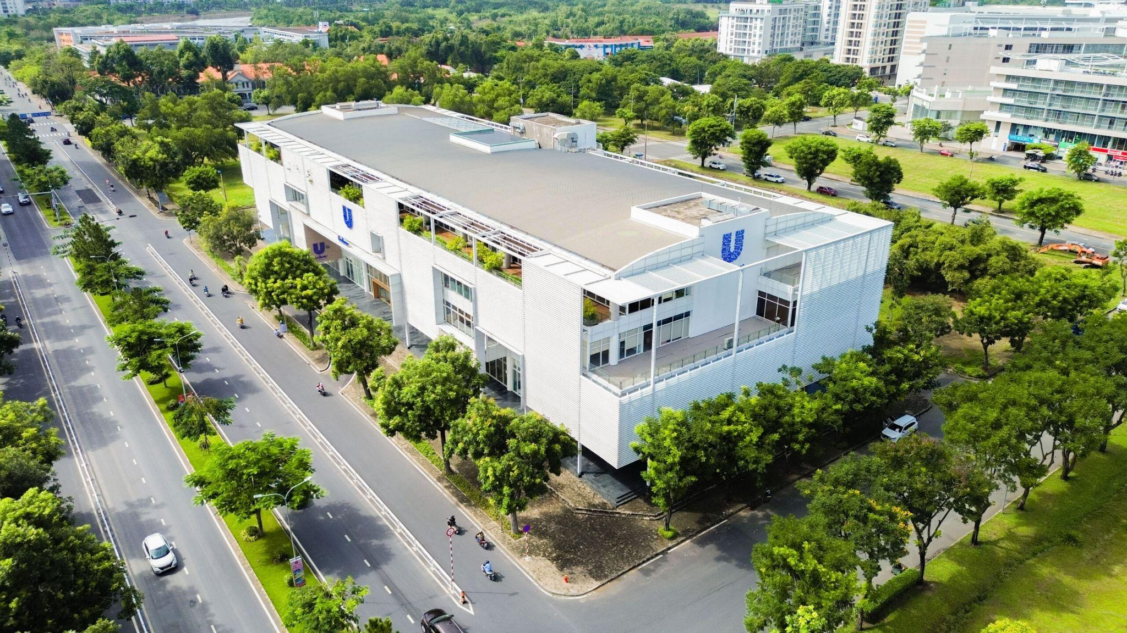
Với Unilever, tin vào
Việt Nam là lựa chọn ở lại, đầu tư, nâng chuẩn
vận hành và cùng xây dựng năng lực dài hạn cho
Việt Nam.
Notes:
Key talking points:
Hơn ba thập kỷ qua, Việt Nam không chỉ là một thị trường quan trọng. Đây là nơi Unilever đã đặt nền móng sản xuất, phát triển đội ngũ, mở rộng mạng lưới đối tác và phục vụ hàng triệu gia đình Việt Nam mỗi ngày.
Nhưng sự hiện diện lâu dài chỉ thật sự có ý nghĩa khi tạo ra giá trị lâu dài. Vì vậy, khi nói Unilever tin vào Việt Nam, chúng tôi nói về một niềm tin được chứng minh bằng cách doanh nghiệp vận hành: đầu tư bền bỉ hơn, đổi mới liên tục hơn, nâng chuẩn trong chuỗi giá trị và đồng hành với những ưu tiên phát triển của đất nước​
​
Sau hơn 30 năm, điều quan trọng với Unilever không chỉ là chúng tôi đã hiện diện tại Việt Nam, mà là chúng tôi đã cùng lớn lên với thị trường, với người tiêu dùng, với đối tác và với những chuyển động phát triển của Việt Nam. Và niềm tin đó được chúng tôi chuyển hóa thông qua bốn năng lực cốt lõi (chuyển qua slide sau)

Slide 5




Unilever cam kết đồng hành thông qua
4 năng lực cốt lõi
  Phục vụ những nhu cầu thiết yếu trong đời sống hàng ngày
  Nâng chuẩn nội địa,
  kết nối toàn cầu
Đổi mới vận hành và phát triển con người
  Nhân rộng các mô hình phát triển bền vững
  Cải tiến sản phẩm cho những nhu cầu hằng ngày của hàng triệu gia đình Việt
  Cùng đối tác nâng chuẩn vận hành, xanh hơn, số hơn, hội nhập sâu hơn
  Đầu tư vào công nghệ, tự động hóa và năng lực nhân sự Việt Nam
  Biến các sáng kiến môi trường, sức khỏe cộng đồng và tiêu dùng có trách nhiệm thành mô hình đo lường được
Notes:
Key talking points:
Bốn năng lực cốt lõi này cũng là cách Unilever nhìn nhận đóng góp của một doanh nghiệp FDI trong giai đoạn phát triển mới tại Việt Nam. Một doanh nghiệp FDI bền vững không chỉ đóng góp bằng quy mô đầu tư hay kết quả kinh doanh của riêng mình. Giá trị lớn hơn nằm ở khả năng cùng nâng chuẩn hệ sinh thái địa phương: từ sản phẩm, chuỗi cung ứng, năng lực vận hành, đến các mô hình phát triển bền vững có thể nhân rộng.
Ở cấp độ gần nhất, Unilever phục vụ những nhu cầu thiết yếu trong đời sống hằng ngày của người tiêu dùng Việt Nam. Điều đó đòi hỏi chúng tôi liên tục cải tiến sản phẩm để đáp ứng tốt hơn các nhu cầu về sức khỏe, vệ sinh, dinh dưỡng, chăm sóc gia đình và chất lượng sống.
Ở cấp độ hệ sinh thái, chúng tôi đồng hành cùng các đối tác nâng chuẩn vận hành trong nước, thúc đẩy chuyển đổi xanh – số và mở rộng khả năng kết nối với chuỗi giá trị toàn cầu.
Ở cấp độ năng lực cạnh tranh, chúng tôi tiếp tục đổi mới vận hành, ứng dụng công nghệ, tự động hóa và phát triển đội ngũ nhân lực Việt Nam có khả năng thích ứng với các chuẩn mực ngày càng cao.
Và ở cấp độ xã hội, chúng tôi triển khai các sáng kiến về kinh tế tuần hoàn, tiêu dùng có trách nhiệm, sức khỏe cộng đồng và môi trường sống theo hướng thực chất, có thể đo lường và có thể nhân rộng.
Với chúng tôi, đó là cách niềm tin vào Việt Nam được chuyển hóa thành năng lực vận hành cụ thể, không chỉ được nói ra trong cam kết, mà có thể nhìn thấy trong đời sống, có thể đo lường bằng kết quả, và có thể tiếp tục mở rộng cùng các đối tác tại Việt Nam.

Slide 6
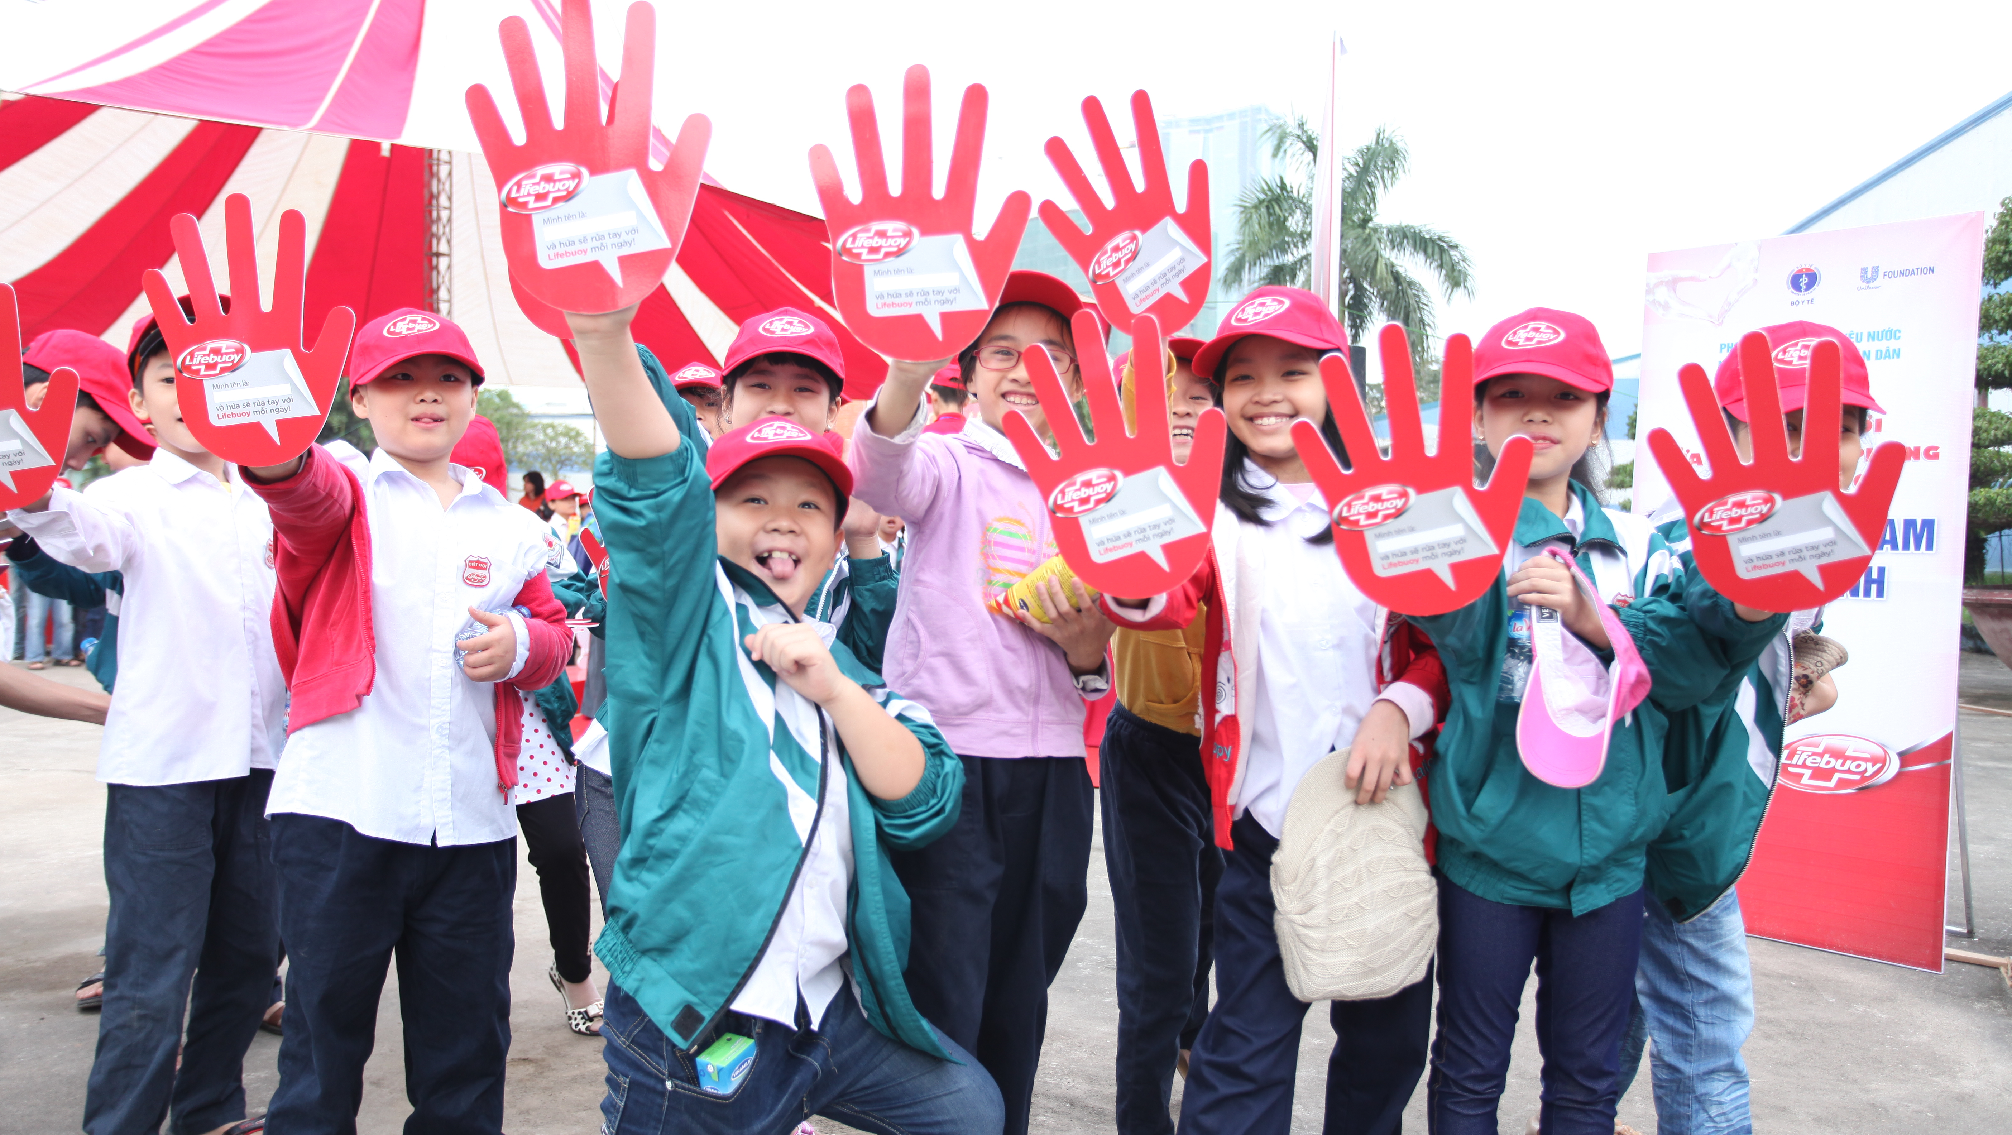
Niềm tin không nằm ở điều
doanh nghiệp nói, mà ở giá trị thật xã hội có thể nhìn thấy
Notes:
Key talking points:
Tuy nhiên, niềm tin không nằm ở điều doanh nghiệp nói, mà ở giá trị thật xã hội có thể nhìn thấy. Một sản phẩm tốt hơn, một chuỗi giá trị được nâng chuẩn hay một mô hình bền vững có tác động sẽ chỉ thật sự tạo niềm tin khi xã hội hiểu rõ giá trị của những hành động đó: phục vụ ai, tạo ra thay đổi gì, và đóng góp như thế nào cho các mục tiêu phát triển dài hạn của Việt Nam.
Đó là lúc chúng ta nhìn nhận rõ nét hơn bao giờ hết tầm quan trọng của báo chí chính thống: Báo chí không chỉ lan tỏa thông tin. Báo chí giúp đặt dữ kiện vào bối cảnh, giúp công chúng nhìn rõ hơn chất lượng thật của phát triển, và tạo ra không gian đối thoại có trách nhiệm.
Vì vậy, điểm gặp nhau giữa báo chí và doanh nghiệp không chỉ là truyền thông. Đó là cùng làm cho những hành động thực chất được hiểu đúng hơn, được nhìn nhận đầy đủ hơn và được lan tỏa đúng giá trị.

Slide 7


Khi thông tin được hiểu đúng, niềm tin
có thêm nền tảng
Kiểm chứng tính xác thực
Kết nối thông tin với bối cảnh xã hội
Mở rộng hiểu biết xã hội
Notes:
Key talking points:
Trong một môi trường thông tin rất nhiều chiều như hiện nay, điều xã hội cần không chỉ là biết thêm một thông tin, mà là hiểu thông tin đó có chính xác không, nằm trong bối cảnh nào, và có ý nghĩa gì đối với cộng đồng hay với những mục tiêu phát triển dài hạn của đất nước.
Tôi tin rằng, trong bối cảnh hiện nay, báo chí chính thống đang nắm giữ 3 giá trị chiến lược, góp phần định hình & củng cố niềm tin của cộng đồng vào tiến trình phát triển chung của kinh tế - xã hội nước nhà:
Trước hết là kiểm chứng tính xác thực, để công chúng có thêm cơ sở phân biệt đâu là thông tin đáng tin cậy, chính thống giúp ổn định dư luận, tránh những hoang mang không đáng có
Tiếp theo là kết nối thông tin với bối cảnh xã hội, bởi một sáng kiến của doanh nghiệp hay một mô hình bền vững sẽ có ý nghĩa hơn khi được nhìn trong mối liên hệ với chính sách, thị trường, cộng đồng và lợi ích dài hạn.
Và sau cùng là mở rộng hiểu biết xã hội. Báo chí không chỉ giúp công chúng biết một sự việc, mà giúp xã hội hiểu vì sao sự việc đó quan trọng, liên quan thế nào đến đời sống, và có thể mở ra những hành động tích cực nào.
Khi thông tin được kiểm chứng, được đặt trong đúng bối cảnh và được hiểu sâu hơn, niềm tin sẽ có thêm nền tảng. Và đó cũng là cách báo chí góp phần làm cho những hành động thực chất của doanh nghiệp được nhìn nhận đúng hơn, lan tỏa đúng giá trị hơn và tạo thêm động lực hành động cho xã hội.

Slide 8

Cùng biến niềm tin vào Việt Nam thành hành động vì Việt Nam
Notes:
Key talking points:
Khi nói “tin vào Việt Nam”, với Unilever, đó không phải là một tuyên bố để nói trong những dịp trang trọng. Đó là một lựa chọn được thể hiện mỗi ngày: trong cách chúng tôi đầu tư, vận hành, cải tiến sản phẩm, phát triển con người và đồng hành cùng các đối tác tại Việt Nam.
Nhưng niềm tin sẽ chỉ thật sự có ý nghĩa khi được chuyển hóa thành những điều cụ thể hơn trong đời sống. Một sản phẩm tốt hơn. Một chuỗi giá trị có trách nhiệm hơn. Một mô hình bền vững có thể đo lường và nhân rộng. Một câu chuyện phát triển được xã hội hiểu đúng hơn.
Và ở đây, vai trò của báo chí rất quan trọng. Báo chí giúp những hành động thật được soi chiếu bằng thông tin đúng, được đặt trong bối cảnh đầy đủ, và được lan tỏa theo cách có trách nhiệm hơn.
Với Unilever, đó chính là tinh thần của sự đồng hành: doanh nghiệp tiếp tục tạo ra giá trị thật; báo chí giúp giá trị đó được nhìn nhận đúng; và xã hội có thêm cơ sở để cùng hành động. Chúng tôi tin rằng, khi những nỗ lực hôm nay trở nên cụ thể hơn, rõ ràng hơn và có ích hơn cho đời sống, niềm tin vào Việt Nam sẽ không chỉ là điều chúng ta cùng chia sẻ, mà sẽ trở thành động lực để cùng hành động vì Việt Nam.
Xin trân trọng cảm ơn.

Slide 9

Xin cảm ơn!

